Slide 1

지능화 캡스톤 프로젝트
개인주제 발표
YOLO Data Augmentation
2024. 5. 27.
충북대학교 산업인공지능학과
2022254024 이선명

Slide 2
목차
세부일정
YOLO란 무엇인가?
데이터 증강 기법
YOLO 데이터 증강 기법
데이터 증강의 주의점

Slide 3
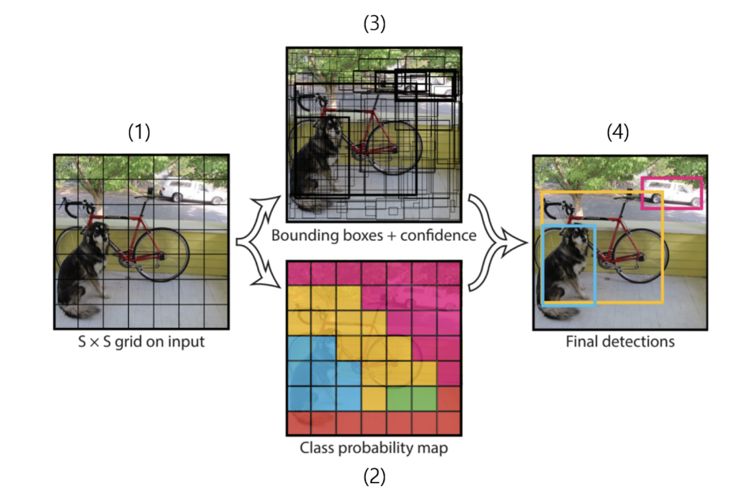
1. YOLO란 무엇인가?
세부일정
YOLO (You Only Look Once)
- 기존의 R-CNN 계열의 방식처럼 이미지를 여러장 분할해 여러 번 분석하지 않고
이미지 전체를 한번만 스캔하는 One-stage Detection으로 속도가 빠르다.

Slide 4
2. 데이터 증강 기법
세부일정
데이터 증강이란?
- 데이터 증강이란 기존의 학습 데이터를 변환 기법을 사용하여 변형시켜
데이터셋의 크기와 다양성을 인위적으로 증가시키는 기법
데이터 증강이 왜 필요한가?
모델의 일반화 성능 향상 : 새로운 데이터에 대해 더 잘 일반화
오버피팅 방지 : 데이터셋의 크기를 늘려 학습데이터에 과도하게 적응하는 것을 방지
불균형 데이터 해결 : 클래스 간의 불균형을 줄여 특정 클래스 편향 방지
데이터 수집비용 절감 : 인위적 증가로 인해 데이터 수집비용 절감

Slide 5
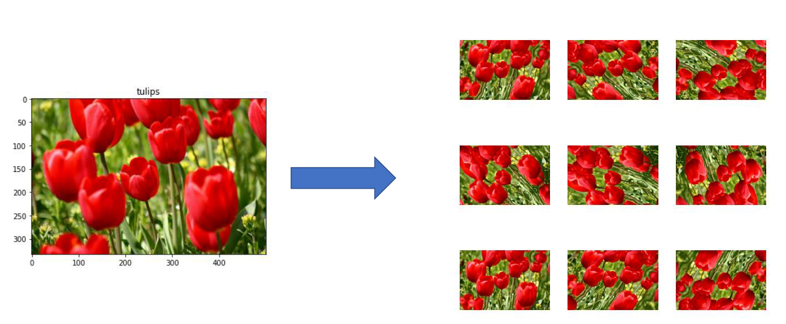
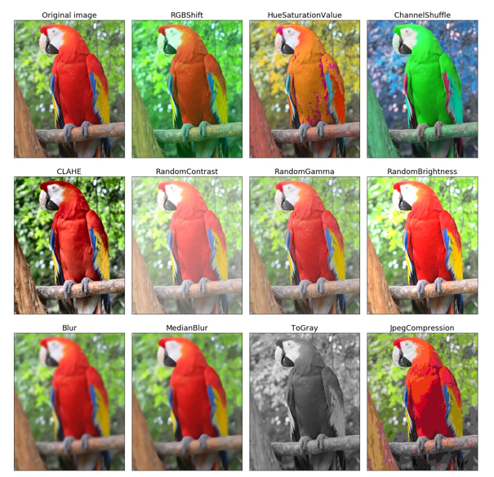
2. 데이터 증강 기법
세부일정
데이터 증강 주요 기법
기하학적 변환
색상 변환

Slide 6
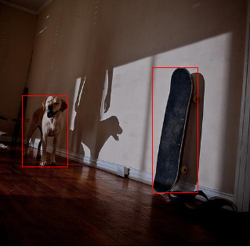
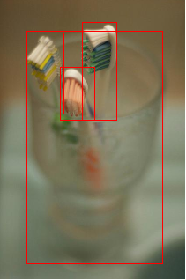
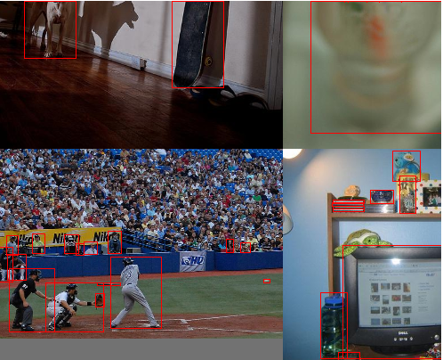
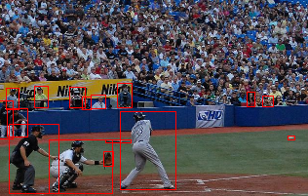
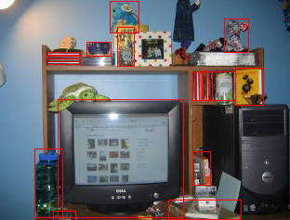
3. YOLO 데이터 증강 기법
세부일정
YOLO 데이터 증강 주요 기법
Mosaic
4 장의 이미지를 한장으로 만드는 기법
Mosaic는 이미지 사이즈가 작어져, 작은 물체가 많아지므로 작은 물체를 검출하기 어렵다는 기존 YOLO의 단점을 극복하며, 1장의 이미지로 4장의 이미지를 학습하는 효과를 준다

Slide 7
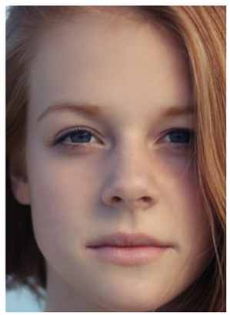
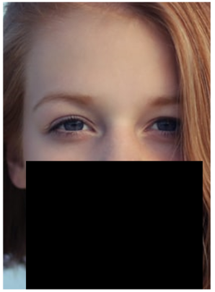
3. YOLO 데이터 증강 기법
세부일정
YOLO 데이터 증강 주요 기법
Cutout
이미지에 랜덤한 영역을 검은색으로 덮어 씌우는 기법
Cutout 기법은 이미지별 차별적인 특징을 추출하도록 학습하는 효과
Ex) 왼쪽 이미지 : 입, 코, 턱선 등 전반적인 얼굴 특징을 통해 모델이 추측
오른쪽 이미지 : 얼굴 상단 부분(눈, 이마, 눈썹)의 특징을 직중적으로 학습하여 모델이 추측

Slide 8
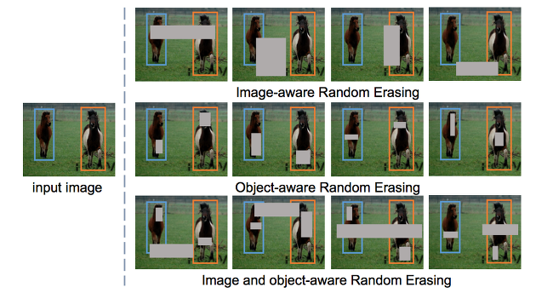
3. YOLO 데이터 증강 기법
세부일정
YOLO 데이터 증강 주요 기법
Random Erasing
이미지의 랜덤한 부분을 지우는 기법
Random Erasing 기법은 의도적으로 이미지 및 객체의 랜덤한 부분을 가려 학습하여
기존의 폐색 문제를 해결하는데 효과적임

Slide 9
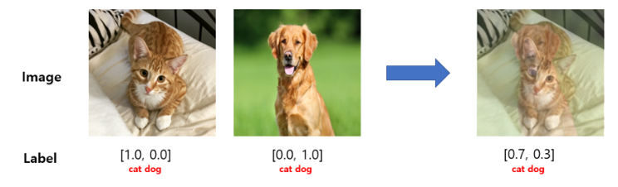
3. YOLO 데이터 증강 기법
세부일정
YOLO 데이터 증강 주요 기법
Mixup
두 개의 이미지를 혼합하여 새로운 데이터를 생성하는 기법
두 이미지와 레이블을 0~1 사이의 임계값을 통해 혼합해주는 기법
모델의 일반화 성능이 높아진다.
잘못된 레이블링의 영향을 줄여 모델 성능을 향상한다.

Slide 10
4. 데이터 증강의 주의점
세부일정
데이터 증강의 주의점
과도한 변형으로 인한 데이터 왜곡
과도한 변형으로 인해 사람도 알아보기 힘들정도의 데이터 왜곡이 일어나지 않도록 주의
증강된 데이터의 불균형
특정 클래스의 데이터가 과도하게 많아지면서 편향학습 문제를 초래하지 않도록 주의
부적절한 증강 기법 선택
데이터의 특성에 맞지 않는 증강 기법을 선택하면, 모델 성능이 오히려 저하될 수 있음
Ex) 의료 영상 데이터에 과도한 색상 변환을 적용하면 중요 정보가 손실될 가능성이 높아짐

Slide 11
감사합니다

